Slide 1
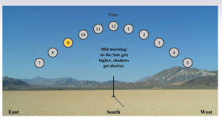
Како се менуваат сенките во текот на денот?

Slide 2
Ќе научиш:
*како се создава сенката
*како сенката се менува во текот на денот во зависност од сонцето

Slide 3
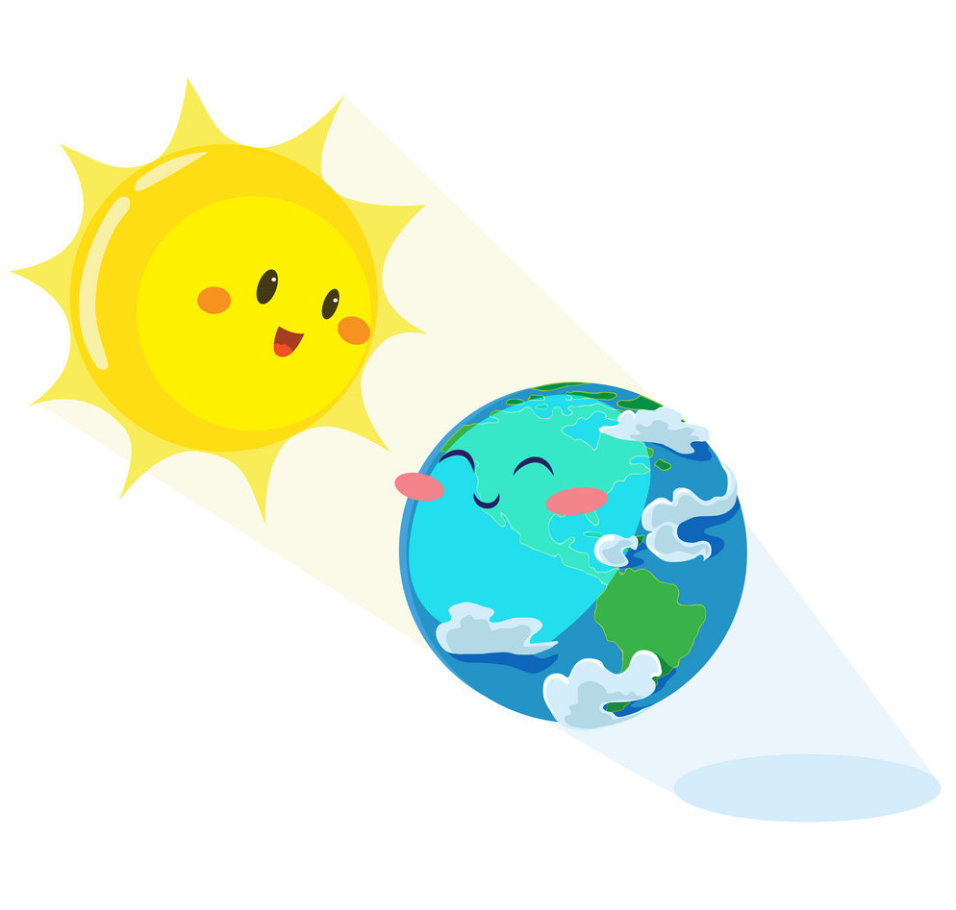
Ротацијата на земјата предизвикува сонцето да се движи низ небото. Запомнете, сонцето всушност не се движи!

Slide 4
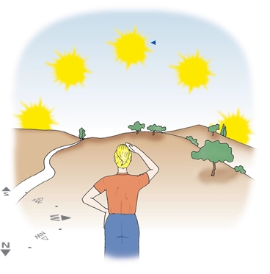
Сонцето изгрева на исток, додека Земјата ротира, се чини дека Сонцето се движи низ небото.
Сонцето заоѓа на запад, додека Земјата продолжува да ротира, Сонцето се чини дека се движи кон запад.

Slide 5
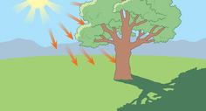
Сенка се создава кога нешто ќе ја попречи светлината.

Slide 6
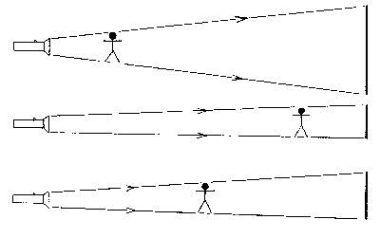
Со зголемување на оддалеченоста на објектот од изворот на светлина сенката станува помала и обратно, со намалување на оддалеченоста на објектот од изворот на светлина сенката станува се поголема. Тоа е прикажано на следниот дијаграм.

Slide 7
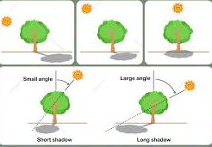
Сенките се менуваат во текот на денот

Slide 8
